Slide 1
Algoritmusok és Adatszerkezetek I.
Ütközésfeloldás láncolással
2020. október
8. hét – 3. videó
S08E03

Slide 2
Ütközésfeloldás láncolással

Slide 3
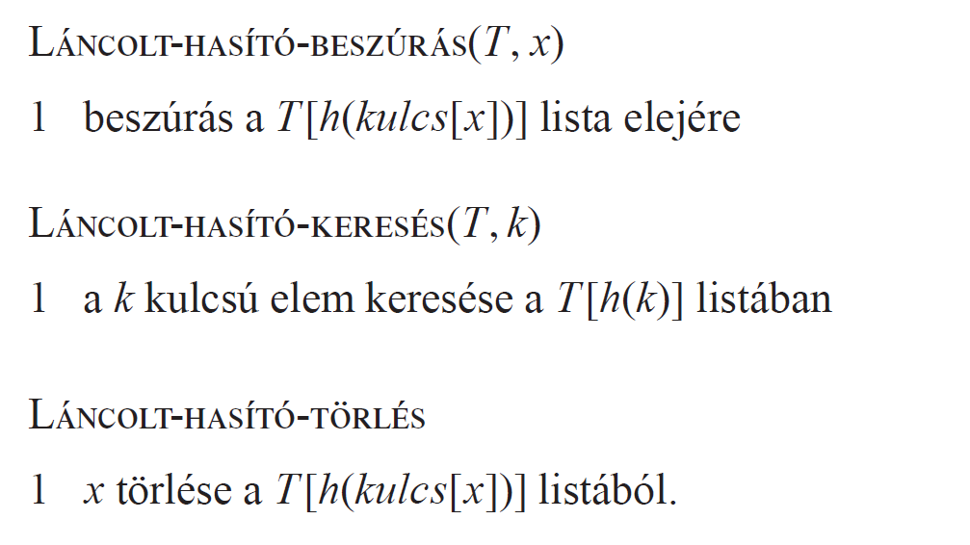
Ütközésfeloldás láncolással
O(1)
???
legrosszabb esetben egy résben az n elem → Θ(n)
https://visualgo.net/en/hashtable

Slide 4
Láncolt-Hasító-Keresés futásideje átlagos esetben
m méretű T tömb, n elem
kitöltési tényező α=n/m
(=láncok átlagos hossza)
bármely j-re a T[j] lista hosszának várható értéke E[n_{j}]=n/m=α
h(k) hasított érték O(1) idő alatt számítható ki

Slide 5
Láncolt-Hasító-Keresés futásideje átlagos esetben
egyszerű egyenletes hasítási feltétel: minden elem egyforma valószínűséggel képződik le bármely résre, függetlenül attól, hogy a többiek hova kerültek
ha n=O(m) → α=n/m=O(m)/m=O(1)
azaz a KERES, BESZUR, TOROL O(1)

